Slide 1

KÜLTÜRLAND
Yanımız GIS

Slide 2
SUNUMUN YAPISI
Problem
Çözüm
Sonuç
Giriş
Proje Özeti
Proje Hedefleri
Projenin Sağladığı Çözümler
Prototip & Demo
Kullanılan Teknolojiler
Gelecek Adımlar
Ekibimiz
Projenin Amacı

Slide 3

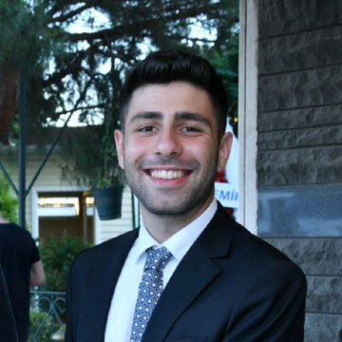
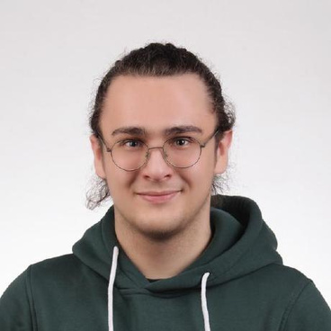
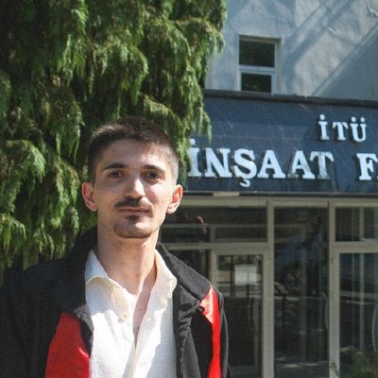

EKİBİMİZ VE PROJEMİZİN AMACI
Melih Safa Çelik
Ahmed Samed Akbulut
Onur Kılıçoğlu
Kerem Öztürk
Geospatial Data Scientist
Geospatial Data Analyst
Full Stack WEB Developer
Backend Developer
Bu projemizde güzide şehrimiz İstanbul için lokasyon bazlı olarak kültür-sanat ögelerinin farkındalığının arttırılması, listeler çıkarılması ve kullanıcı dostu arayüzü sayesinde interaktif bir puanlama yapılması hedeflenmiştir.

Slide 4

PROJE ÖZETİ VE HEDEF KİTLE
Kültür, sanat, spor etkinliklerinin tanıtım eksikliği
Dünya Kültür Başkenti İstanbul
KÜLTÜRLAND fikrinin ortaya çıkışı
Yerli ve milli bir proje olması sebebiyle sadece turistler değil, İstanbul’u daha iyi tanımak isteyen veya buraya yeni taşınan insanlar da bu uygulmayı kullanacaktır.

Slide 5

PROJE HEDEFLERI
Yaşayan Şehir
Sosyal Şehir
Kültürel Çeşitlilik
Sosyal Etkileşim
Ekonomik Fırsatlar
Zengin Yaşam Deneyimi
Sosyal Aktiviteler
Sürekli Etkileşim
Kültürel Etkinlikler
Sosyal Adalet ve Çeşitlillik
Proje yaşayan şehir ve sosyal şehir temalarını birlikte kullanıp kullanıcı dostu bir arayüz sayesinde tüm kullanıcılarda çevresinde varolan etkinliklere dair farkındalığı arttırmayı hedefler.

Slide 6



PROJENIN SAĞLADIĞI ÇÖZÜMLER
FARKINDALIK
ULAŞIM KOLAYLIĞI
Şehrimizin güzelliklerine dair bilgi seviyemizi arttırır.
Mesafe bazlı bilgi i vererek ulaşıma yardımcı olur.
SOSYALLEŞME
TURİZM
Sosyo-kültürel etkinlikler sayesinde daha sosyal bir şehir olma yolunda pozitif etki yapar.
Turistler için büyük bir kolaylık sağlar.
Sunumlar; konuşma, rapor olarak ve başka şekillerde kullanılabilen iletişim araçlarıdır.

Slide 7


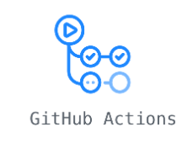




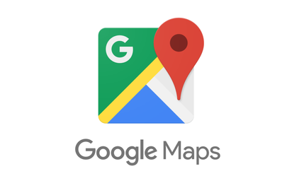


KULLANILAN TEKNOLOJİLER
Veri Manüpilasyonu ve Veritabanı
Deployment & DevOPS
Cloud platform olarak Azure tercih edildi. CI/CD Github Actions ile sağlandı.
QGIS üzerinde veri manipülasyonu yapıldı. Veriler PostgreSQL ile veritabanına aktarıldı.
Veri Elde Etme
İBB Open Data panelinde bulunan veriler İBB Open API kullanılarak çekildi.
Yazılım Geliştirme Dilleri
Uygulamayı geliştirirken farklı dil ve frameworkler kullanıldı.

Slide 8
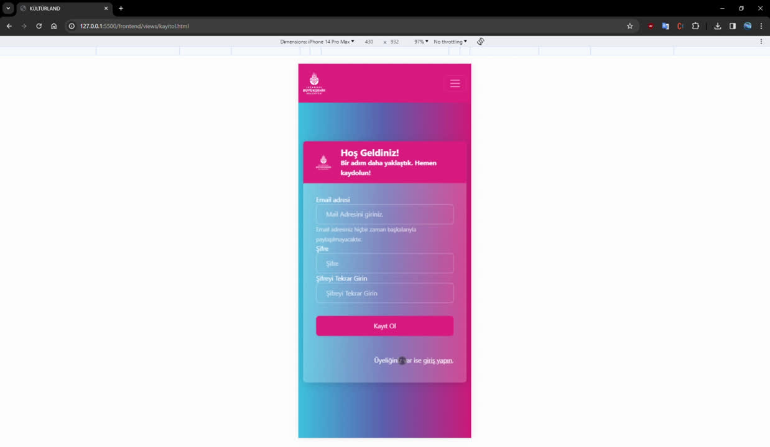
DEMO

Slide 9
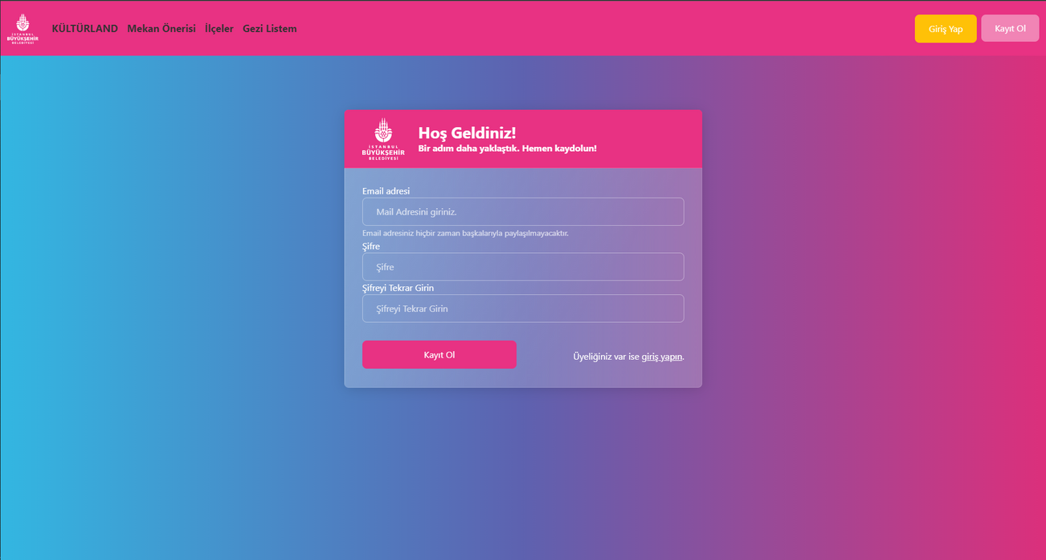
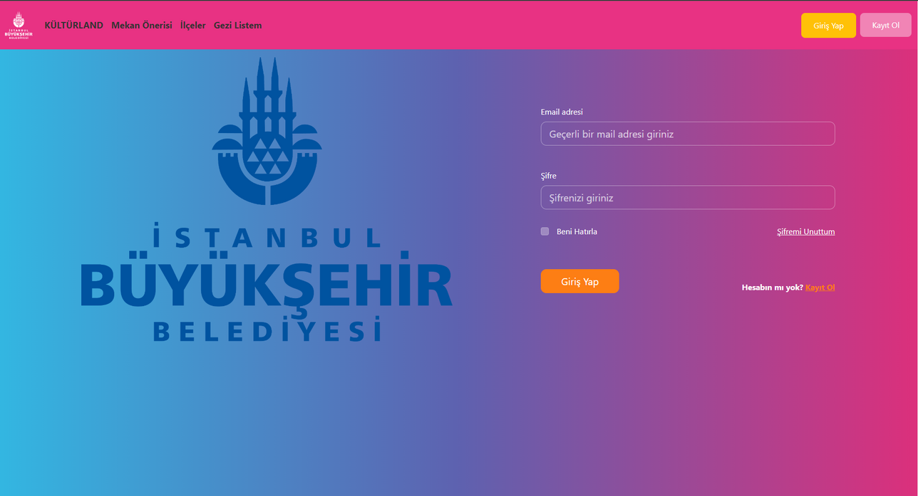
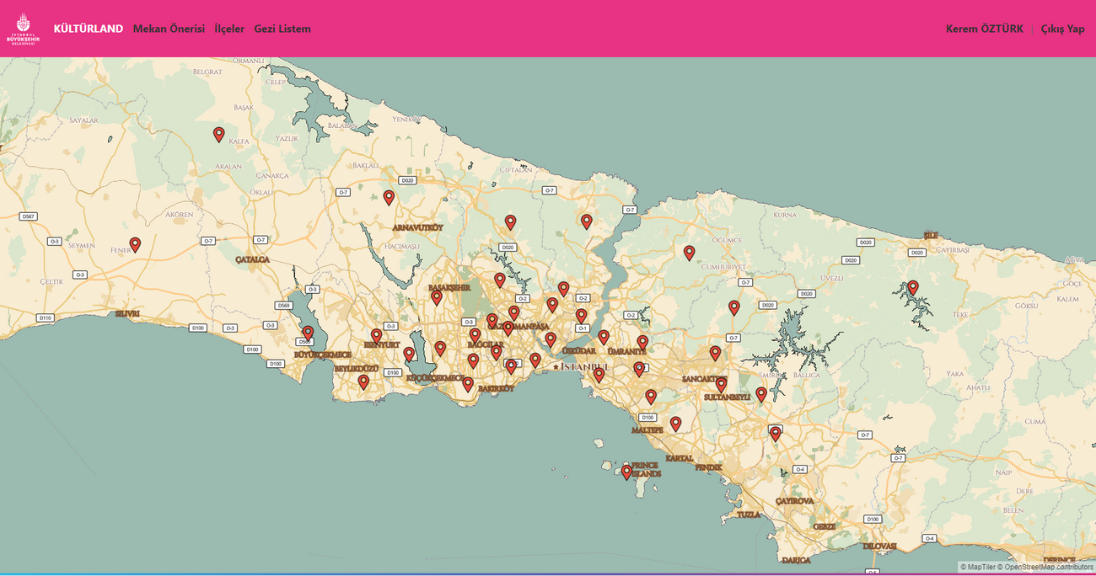
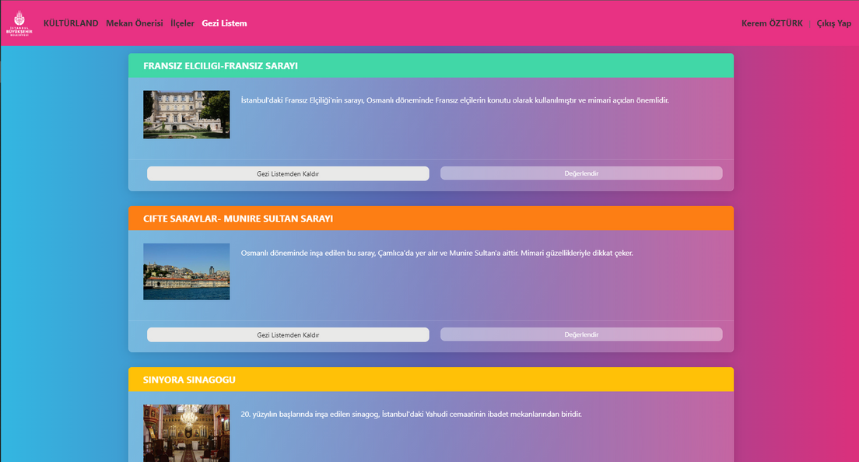

Slide 10



GELECEK ADIMLAR
Toplu Taşıma ile Enetgrasyon
Veri Depolama
Canlı Etkinlik Bilgileri
Uygulamayı kullandıkça uygulamanın sizin tercih ve yönelimlerinizi algılayıp size özel gezi rotaları tavsiye etmesi tasarlanabilir.
Yakın çevrenizde yakın gelecekte başlayacak etkinliklere dair önceden bildirim gönderilmesi sağlanabilir.
Mevcut uygulama, toplu taşıma verileri ile entegre edilip daha hassas ve doğruluğu yüksek sonuçlar sunulabilir.

Slide 11



Teşekkürler!
İletişim için: melihsafa.c@gmail.com

